Slide 1
Introduction
Nom (s) intevenant(s)1 , qualité
Nom (s) intevenant(s)2 , qualité

Slide 2
Évolution de la filière « informatique »
BTS Informatique de gestion
- Développeur d’applications
- Administrateur de réseaux
Arrêté du 31 juillet 1996
BTS services informatiques aux organisations (deux spécialités : solutions logicielles et applications métier et solutions d’infrastructure, systèmes et réseaux)
Arrêté du 26 avril 2011
BTS Informatique
de gestion
arrêté du 6 avril 1987
1985
1990
1995
2000
2005
2010
BTS Informatique industrielle
Arrêtés du 4 juin 1984
du 11 janvier 1988
du 5 aout 1993
du 3 septembre 1997
BTS Informatique et réseaux pour l'industrie et les services techniques
Arrêté du 19 juillet 2002
BTS systèmes numériques
- Informatique et réseaux
- Electronique et communications
Arrêté du 15 novembre 2013
BTS électronique
Arrêtés du 27 février 1985
du 23 Aout 1993
du 3 septembre 1997
BTS systèmes électroniques
Arrêté du 23 septembre 2003

Slide 3
nombre d’élèves présents aux bts SE et iris (2006-2013)
Source

Slide 4
Positionnement des BTS « informatique »
Source
Répartition des élèves présents aux BTS
en métropole en 2013
Répartition des élèves présents aux BTS
dans l’académie de Lille en 2013
Il était indispensable de positionner les BTS IRIS, SE et SIO.
Le BTS Systèmes Numériques (SN) propose un enseignement conséquent en sciences physiques, notamment en électronique, discipline qui n’est pas enseignée en BTS SIO et dans la plupart des DUT de l’informatique.
Notes:
l’informatique de gestion et de service à l’usager est couverte par le BTS SIO ; l’informatique scientifique, industrielle et embarquée (contraintes du temps réel et de la mobilité) sont le fait du nouveau BTS SN.

Slide 5
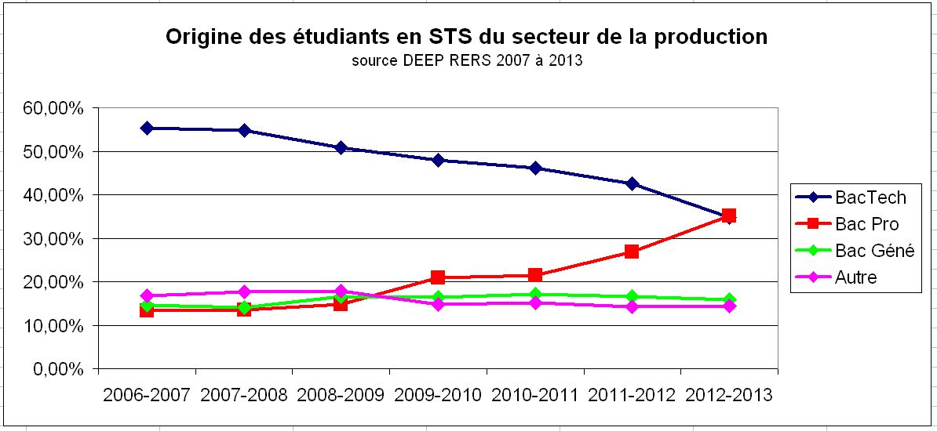
Accueillir et faire réussir un public varié
Depuis environ 10 ans, le nombre d’étudiants en STS a faiblement augmenté dans le secteur de la production.
Pour la première fois en 2013, il y avait plus de bacheliers professionnels en STS que de bacheliers technologiques.
Créer les conditions d’un continuum de formation :
anticiper l’orientation, expliquer clairement le dispositif APB ;
créer des passerelles entre les établissements, des cordées de la réussites ;
élaborer une ingénierie pédagogique et de soutien (2h d’accompagnement personnalisé)…
Notes:
Voir l’enquête présentée au séminaire nationale sur les origines des étudiants.
Installer des dispositifs spécifiques de type « passerelle », inscrit dans les projets d’établissement, qui planifient l’actions des équipes de professeurs pluri disciplinaires et pluri catégorielles capables d’assurer la continuité des enseignements en travaillant simultanément sur les niveaux LP de la voie professionnelle et la première année de STS.

